Slide 1
加强毕业设计指导工作、提高毕业设计质量
学院：软件学院

Slide 2
LOGO
目录
1
毕业设计基本要求
CONTENTS
2
论文质量存在的问题
3
数据库设计

Slide 3
第一部分
毕业设计的基本要求

Slide 4
毕业设计（论文）的要求
1.按要求格式独立撰写不少于10000字的论文，文中图表用计算机绘制。
2.摘要：概括论文主要设计了什么内容，如何设计的，设计效果如何。语言精练、明确，语句流畅；英文摘要须与中文摘要内容相对应；中文摘要约300-500个汉字，英文摘要约300个实词；
3.关键词要反映毕业设计论文的主要内容，数量一般为3-5个。
4. 学生需查阅到20篇以上与课题相关的文献，
5.至少翻译一篇本专业外文文献（10000个以上印刷符号），并附译文。

Slide 5
毕业设计（论文）的要求
6. 软件工程类题目要进行计算机软件的筹划、研制和实现三部分工作。学生在指导教师的指导下，侧重于软件开发能力的培养，按照可行性研究、需求分析、设计、实现、测试、运行与维护的软件开发过程，编制源程序并调试通过。
7. 为了保证工作量要求，软件学院原则上要求学生论文中的数据库至少包含10张表，表之间要有一定的逻辑关系。

Slide 6
论文质量存在的问题
第二部分
论文质量存在的问题
工作量严重不足
没有ER图，或者ER图存在明显错误
数据库中表与ER图不匹配，与系统主要功能不匹配
题目和内容不符
表格采用图片形式
为规避查重，出现的各种问题
代码完全抄袭，有的使用了课程设计的代码

Slide 7
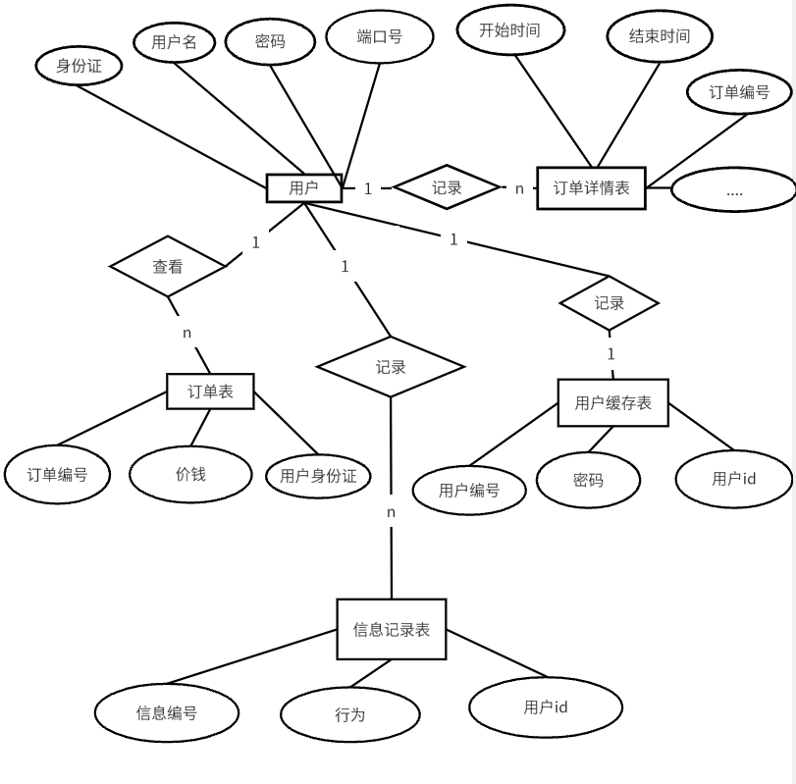
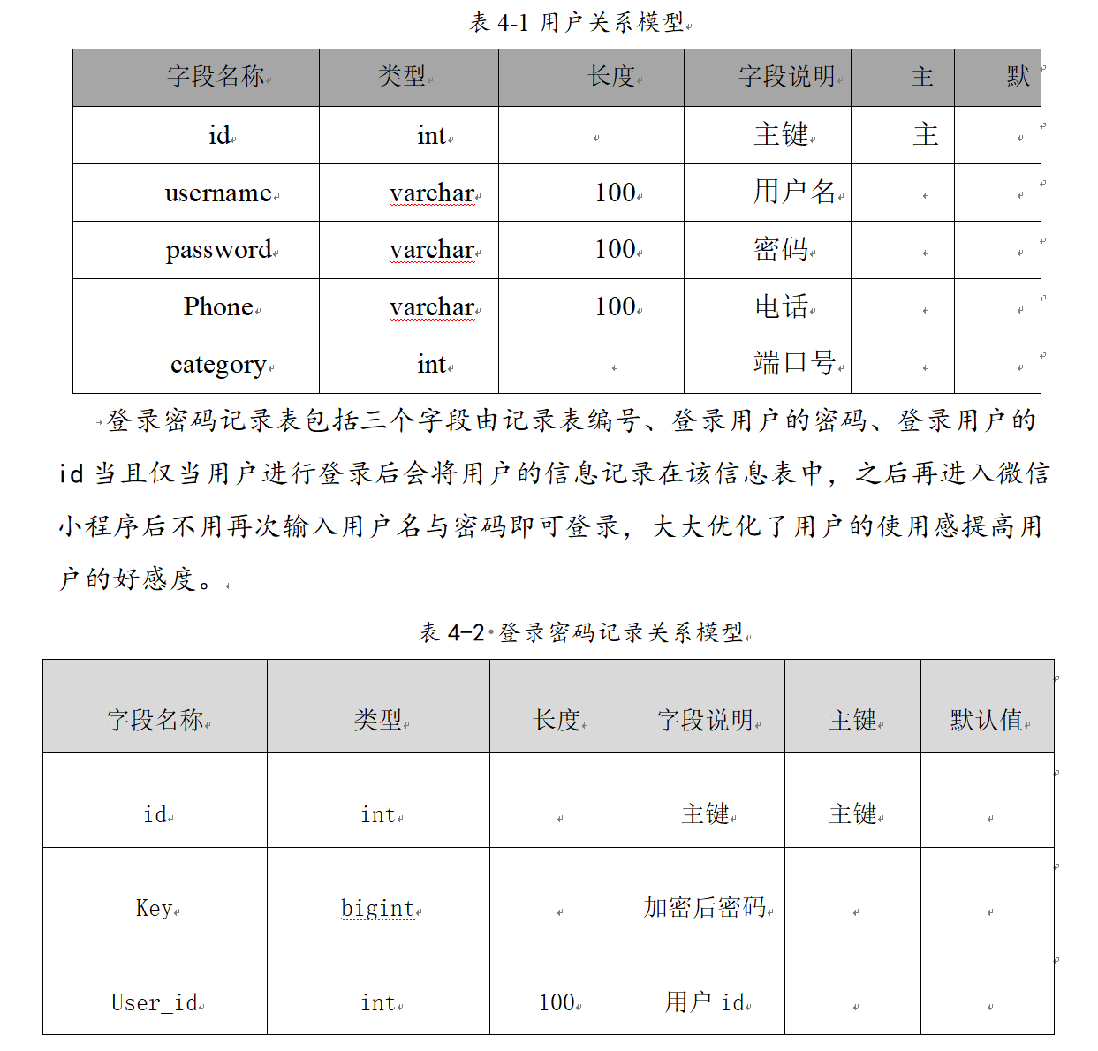
论文质量存在的问题
例如：基于SpringBoot的智能打车系统的设计与实现：
ER图存在明显错误，数据库表格较少。

Slide 8
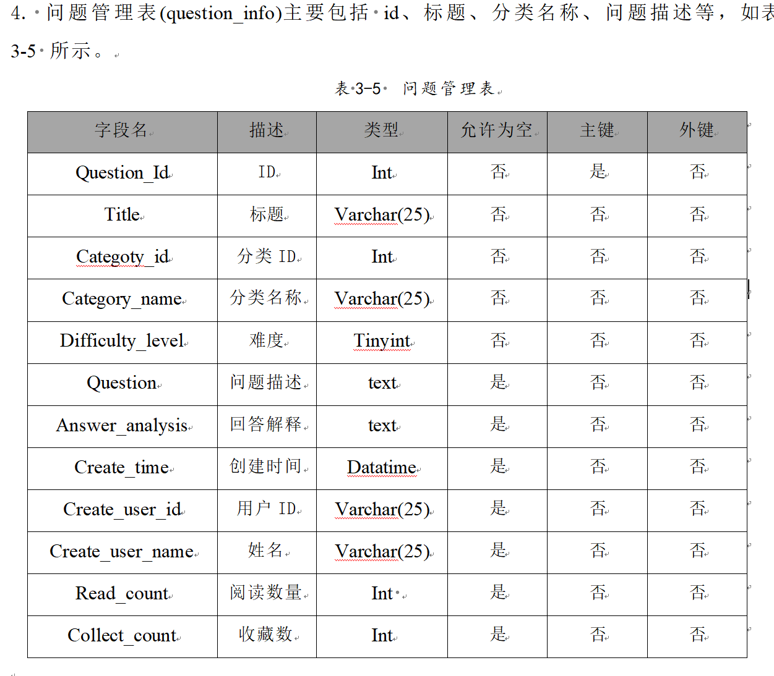
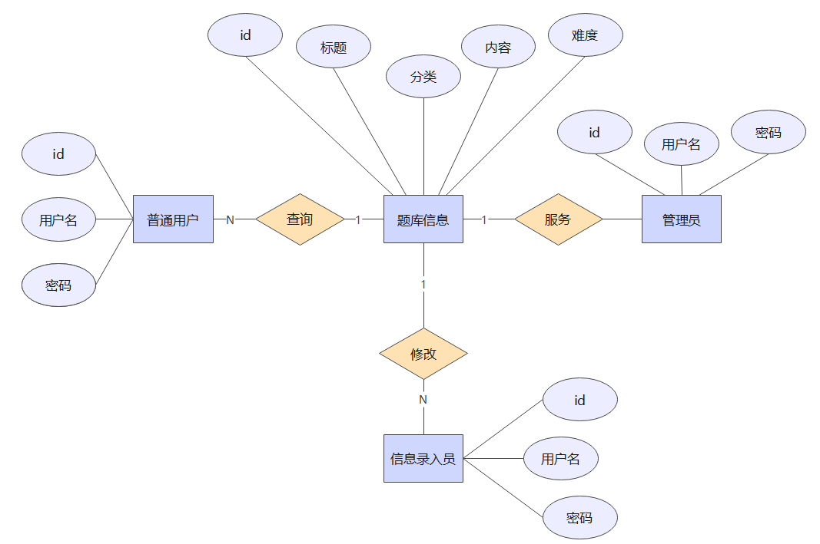
论文质量存在的问题
例如：基于Spring Boot+UniAPP的在线刷题软件的设计与实现
ER图存在明显错误，数据库表格逻辑混乱。

Slide 9
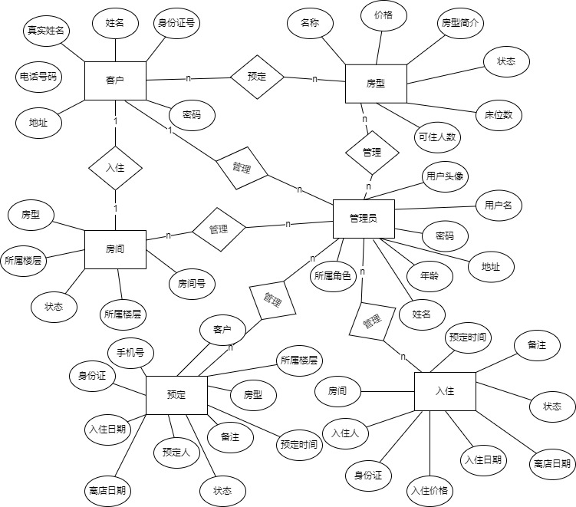
论文质量存在的问题
ER图描述的是系统各实体之间的关系，不是逻辑功能或操作关系。

Slide 10
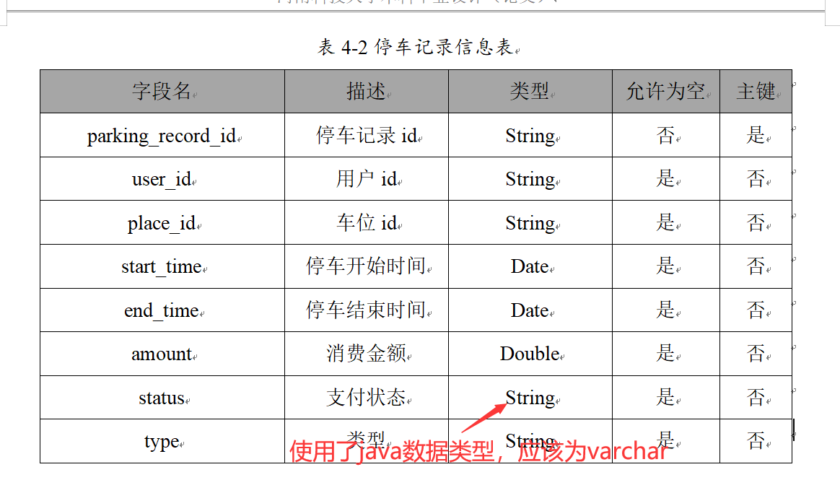
论文质量存在的问题
表的列类型选择错误

Slide 11
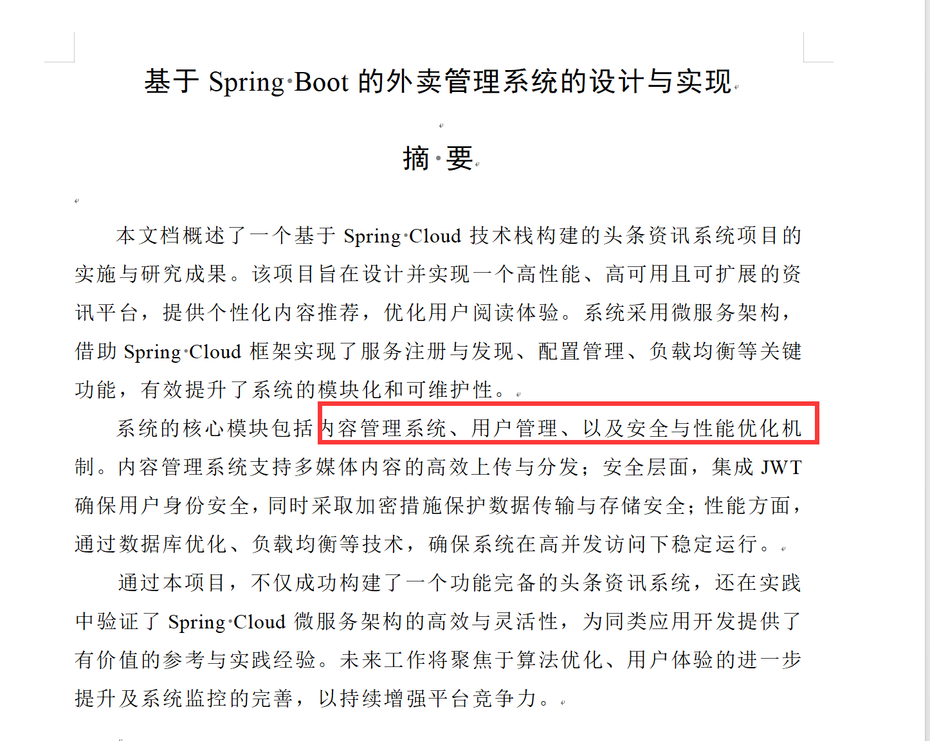
论文质量存在的问题
基于Spring Boot的外卖管理系统的设计与实现：题目与内容不对
数据库中表与ER图不匹配，与系统主要功能不匹配，表里面逻辑混乱

Slide 12
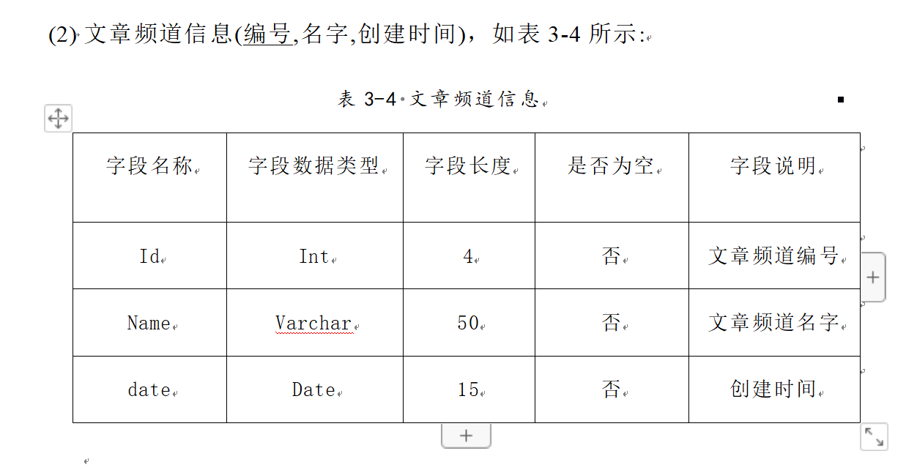
论文质量存在的问题
基于Spring Boot的外卖管理系统的设计与实现：题目与内容不对
数据库中表与ER图不匹配，与系统主要功能不匹配，表里面逻辑混乱

Slide 13
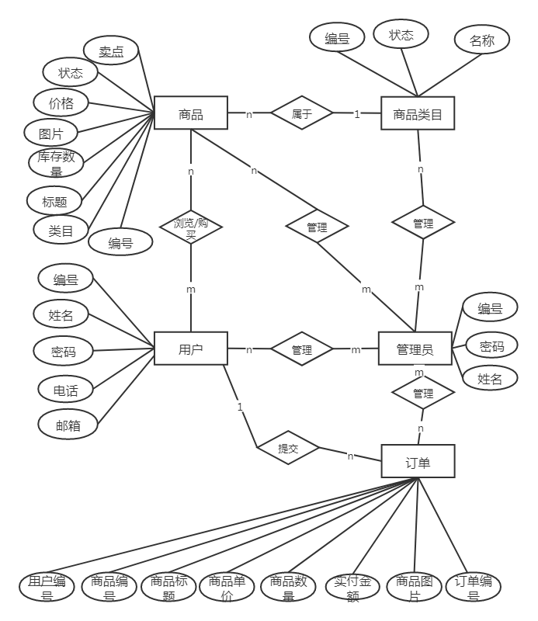
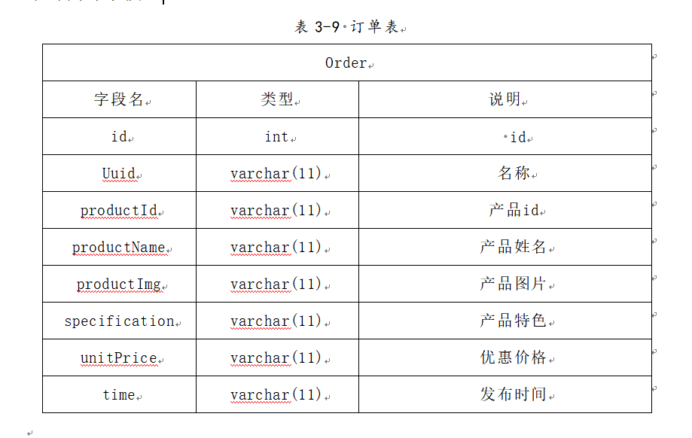
论文质量存在的问题
数据库中表与ER图不匹配，与系统主要功能不匹配
表里面逻辑混乱
表的列类型选择错误

Slide 14
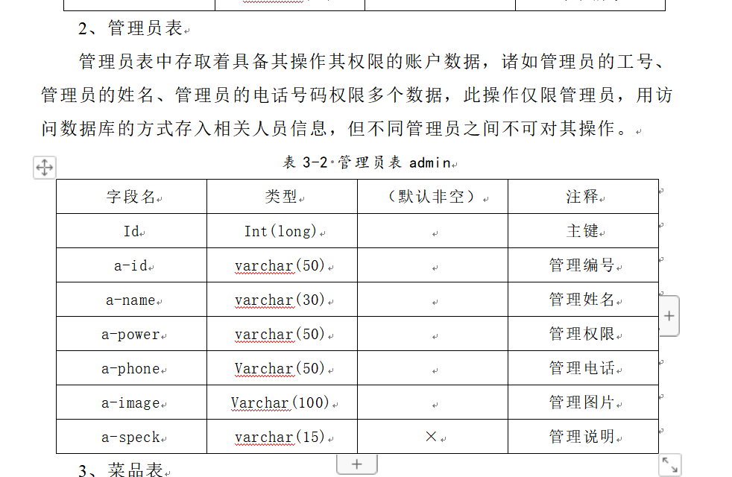
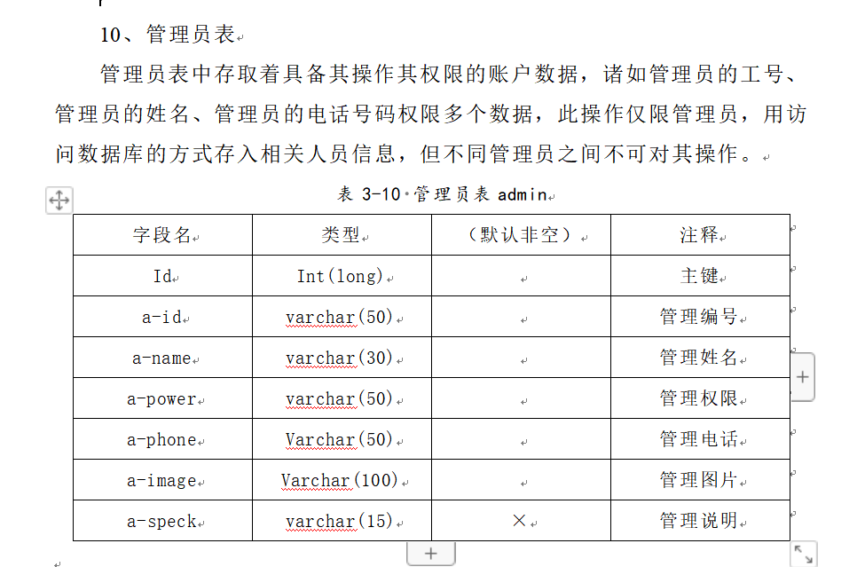
论文质量存在的问题
同样的表多次出现

Slide 15
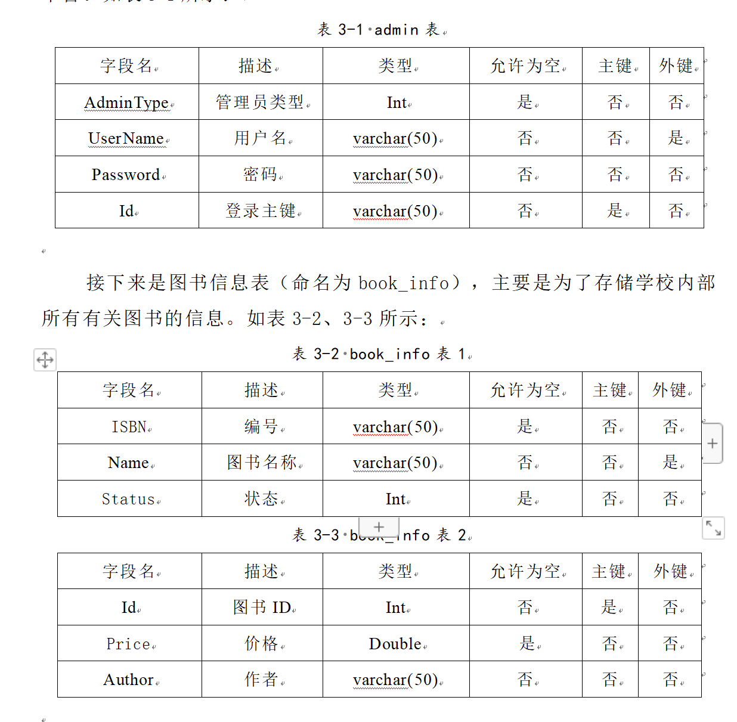
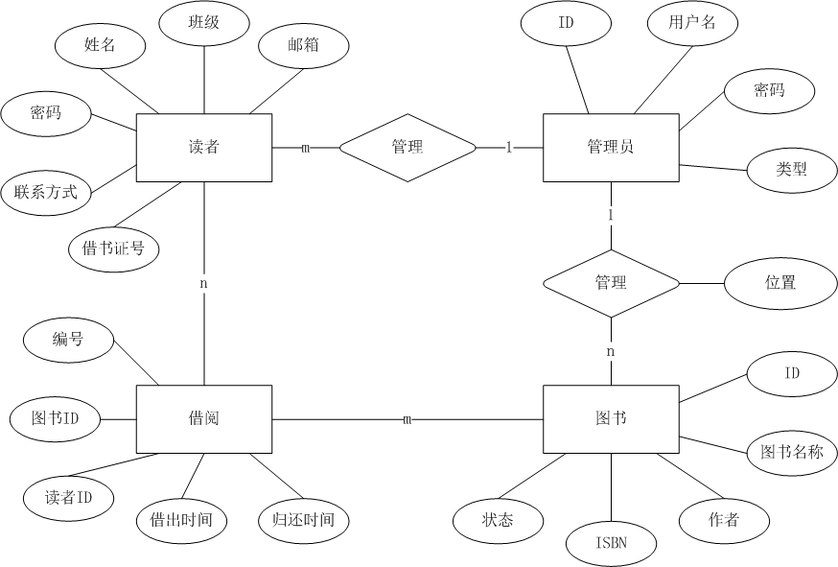
论文质量存在的问题
基于SSM的教务云管理服务平台设计与实现

Slide 16
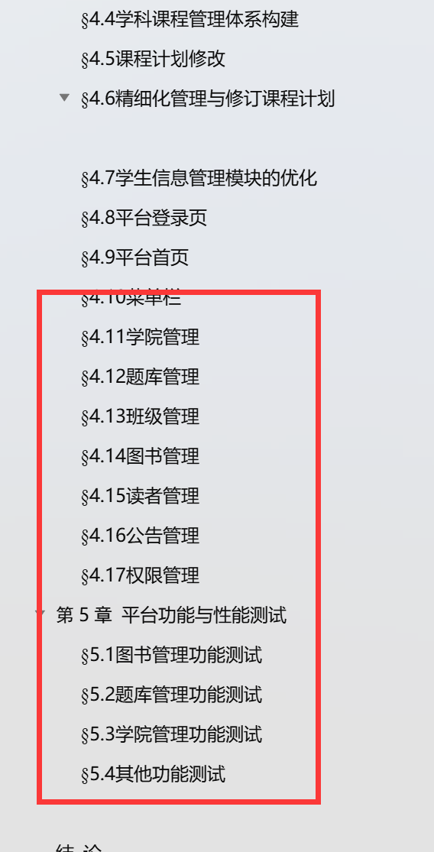
论文质量存在的问题
基于SSM的教务云管理服务平台设计与实现

Slide 17
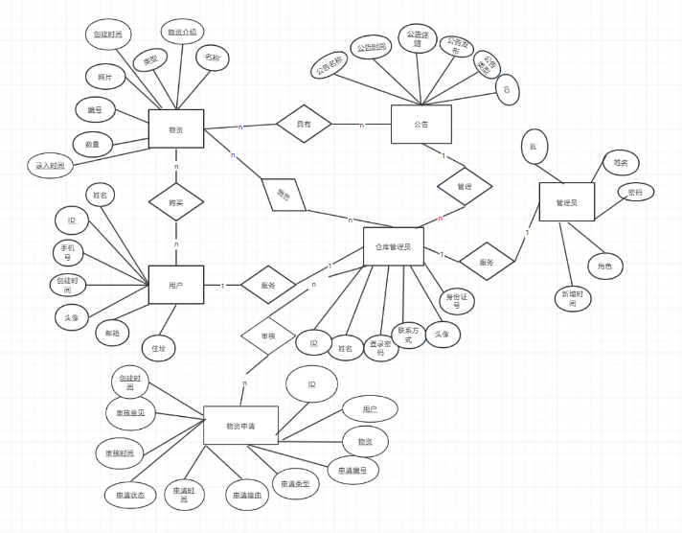
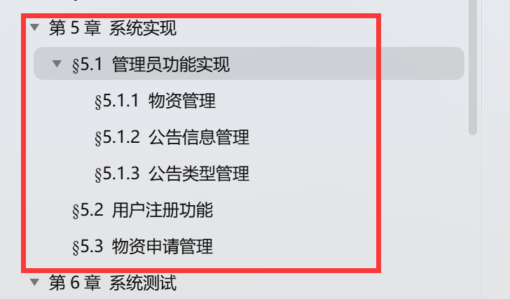
论文质量存在的问题
基于SpringBoot的仓库信息管理系统
的设计与实现
出库、入库功能都没有。

Slide 18
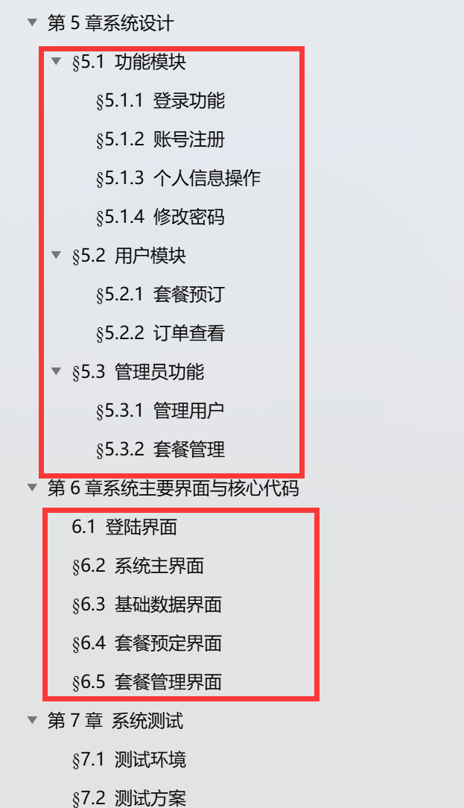
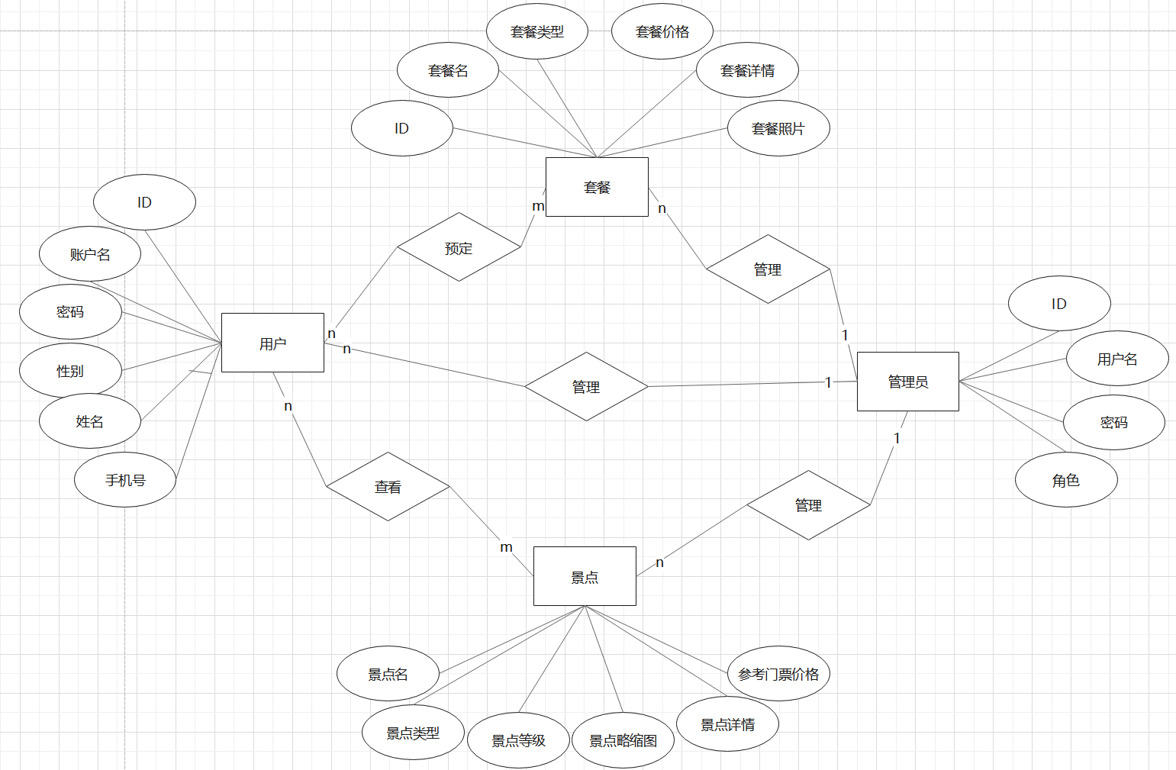
论文质量存在的问题
基于SSM的旅游管理信息系统的设计与实现
里面主要写了订餐

Slide 19
论文质量存在的问题
基于SSM的旅游管理信息系统的设计与实现
里面主要写了订餐

Slide 20
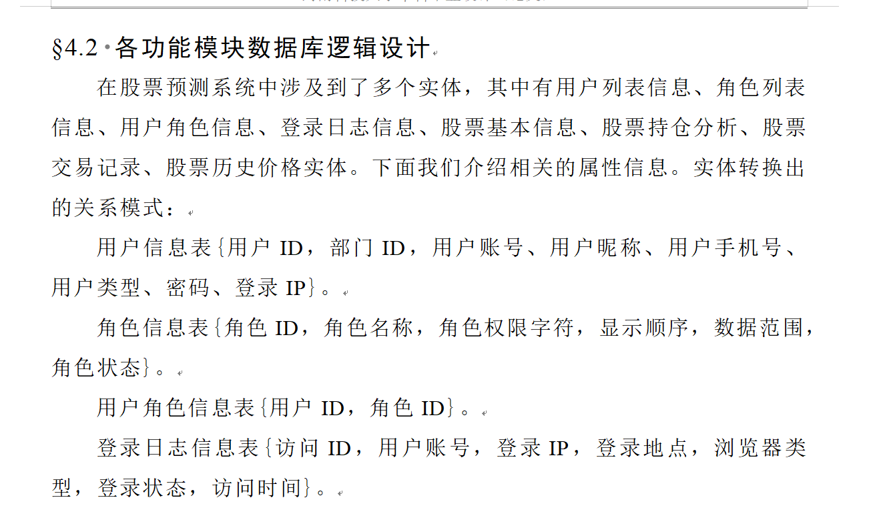
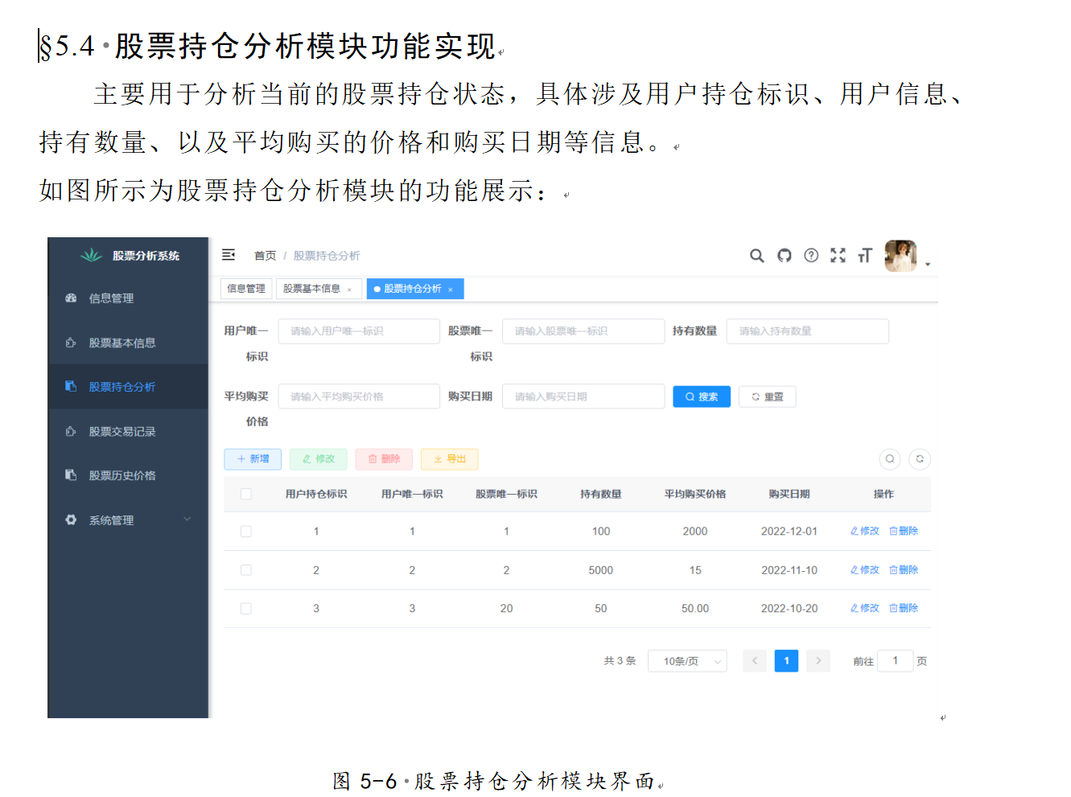
论文质量存在的问题
基于Spring Boot的股票预测系统的设计与实现

Slide 21
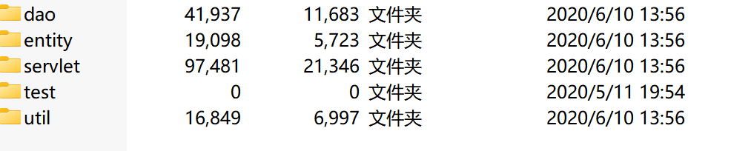
论文质量存在的问题
程序代码都是以前日期

Slide 22
第三部分
数据库设计
数据库设计的基本步骤
ER图
ER图转换为数据库表的结构

Slide 23
数据库设计
1. 数据库设计的基本步骤
需求分析、概念结构设计、逻辑结构设计、数据库物理设计、数据库实施、数据库运行和维护
设计阶段 | 设计描述
 | 数据 | 处理
需求分析 | 数据字典、数据项、数据流、数据存储的描述 | 数据流图和判定树、数据字典中处理过程的描述
概念结构设计 | 概念模型(ER图)、数据字典 | 系统说明书 (系统要求、方案、概图、数据流图)
逻辑结构设计 | 某种数据模型(如关系) | 系统结构图(模块结构)
物理设计 | 存储安排、方法选择、存取路径建立 | 模块设计
实施阶段 | 编写模式、装入数据、数据库试运行 | 程序编码、编译联结、测试
运行维护 | 性能监测、转储/恢复、数据库重组和重构 | 新旧系统转换、运行、维护

Slide 24
数据库设计-需求分析
例1：某银行建设金融管理系统
系统功能要求
● 1、客户可以办理多张银行卡，不仅可以办理储蓄卡，如果符合要求还可以办理信用卡，客户办理成功后获得银行卡的卡号。
● 2、银行提供多种理财产品，客户根据理财产品的信息（包括产品编号，产品名称，产品描述）购买理财产品，一个客户可以购买多种理财产品，不同的理财产品有不同的购买金额和理财年限。
● 3、银行提供多种保险，客户根据保险的信息（包括保险编号，保险名称，适用人群，保险项目）购买理财产品，一个客户可以购买多种保险，不同的保险有不同的保险金额和保险年限。
● 4、银行提供多种基金，客户根据基金的信息（包括基金编号，基金名称，基金类型，风险等级和基金管理者）购买理财产品，一个客户可以购买多种基金，不同的基金有不同的基金金额。
5、 客户购买银行产品（理财产品、保险、基金）成为自己的资产后，需要记录这些资产的状态（可用，冻结），每个资产的购买数量，每个资产的收益和购买时间。

Slide 25
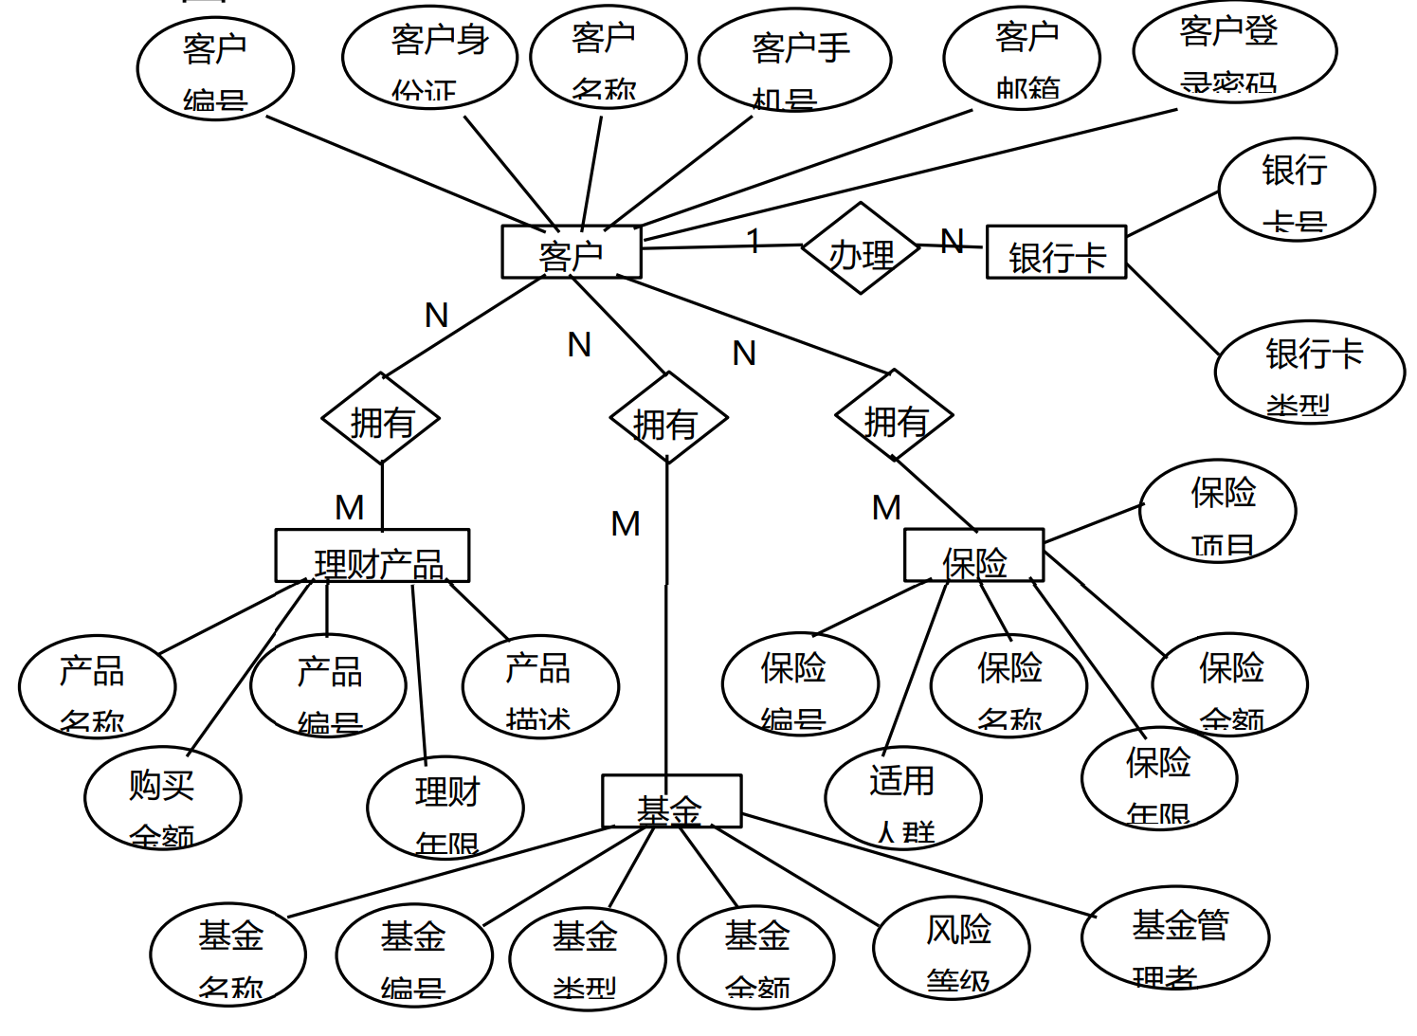
数据库设计-概念结构设计
例1：某银行建设金融管理系统
概念结构设计：
根据需求分析，系统实体对象主要有：客户、银行卡、理财产品、保险、基金和资产。
这些实体存在着以下关系：客户可以办理银行卡，同时客户可以购买不同的银行产品，如资产，理财产品，基金和保险。那么，根据实体关系，系统ER 图如下：

Slide 26
数据库设计-逻辑结构设计
逻辑结构设计的任务：将概念结构转换成特定DBMS所支持的数据模型的过程。
将E-R图转换为关系模型：将实体型、实体的属性和实体型之间的联系转化为关系模式。
转换规则：
1. 一个实体型转换为一个关系模式。
2.一个1:1联系可以转换为一个独立的关系模式，也可以与任意一端对应的关系模式合并。
3.一个1:n联系可以转换为一个独立的关系模式，也可以与n端对应的关系模式合并。
4.一个m:n联系转换为一个关系模式
5.三个或三个以上实体间的一个多元联系转换为一个关系模式。
6.具有相同码的关系模式可合并

Slide 27
数据库设计-逻辑结构设计
逻辑结构设计的任务：将概念结构转换成特定DBMS所支持的数据模型的过程。
对于银行中的 5 个对象，分别建立属于每个对象的关系模式，具体属性描述如下：
⚫ 客户（客户编号、客户名称、客户邮箱，客户身份证，客户手机号，客户登录密码）
⚫ 银行卡（银行卡号，银行卡类型，客户编号）
⚫ 理财产品（产品名称，产品编号，产品描述，购买金额，理财年限）
⚫ 保险（保险名称，保险编号，保险金额，适用人群，保险年限，保障项目）
⚫ 基金（基金名称，基金编号，基金类型，基金金额，风险等级，基金管理者）
对象之间的关系：
⚫ 一个客户可以办理多张银行卡
⚫ 一个客户可以购买多个理财产品，同一类理财产品可由多个客户购买
⚫ 一个客户可以购买多个基金，同一类基金可由多个客户购买
⚫ 一个客户可以购买多个保险，同一类保险可由多个客户购买
因此创建：资产（客户编号，资产编号，商品状态，商品数量，商品收益，购买时间）

Slide 28
数据库设计-逻辑结构设计（直接建表）
以采用如下几个步骤将 E-R 图生成数据库表。
(1）为 E-R图中的每个实体建立一张数据库表。
(2）为每张表定义一个主键（如果需要，可以向表中添加一个没有实际意义的字段作为该表的主键)。
(3）增加外键表示一对多关系。
(4）建立新表表示多对多关系。
(5）为字段选择合适的数据类型。
(6）定义约束条件（如果需要）。
(7）评价数据库表设计的质量，并进行必要的改进。

Slide 29
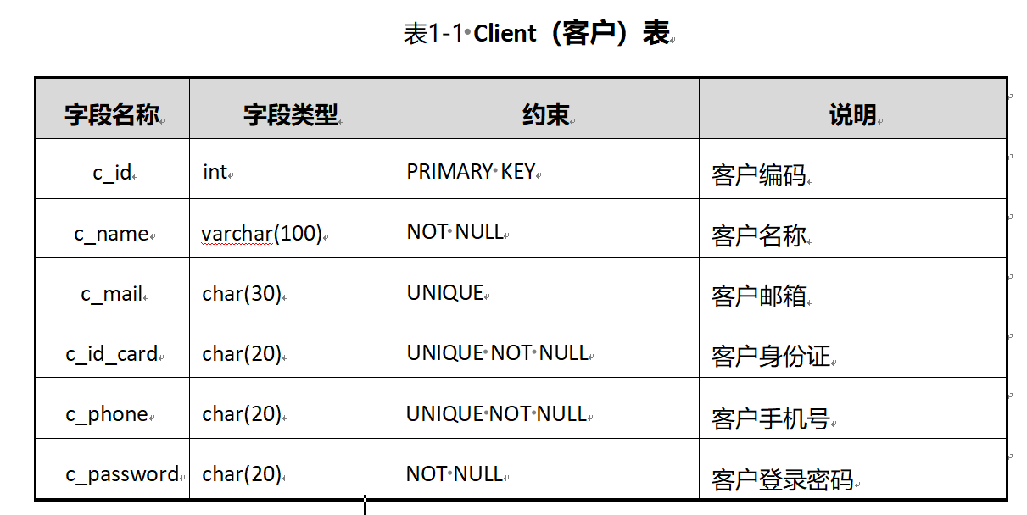
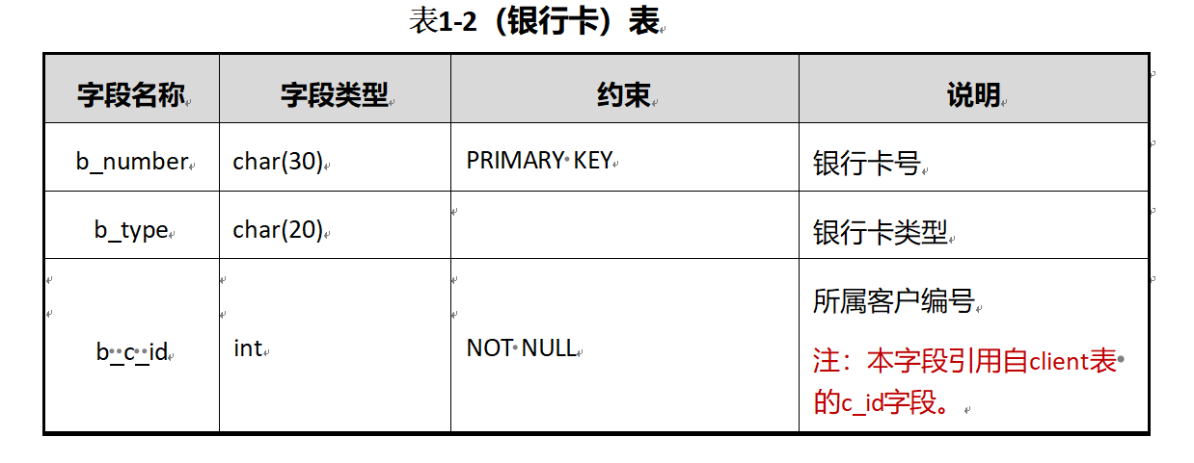
数据库设计-逻辑结构设计（直接建表）

Slide 30
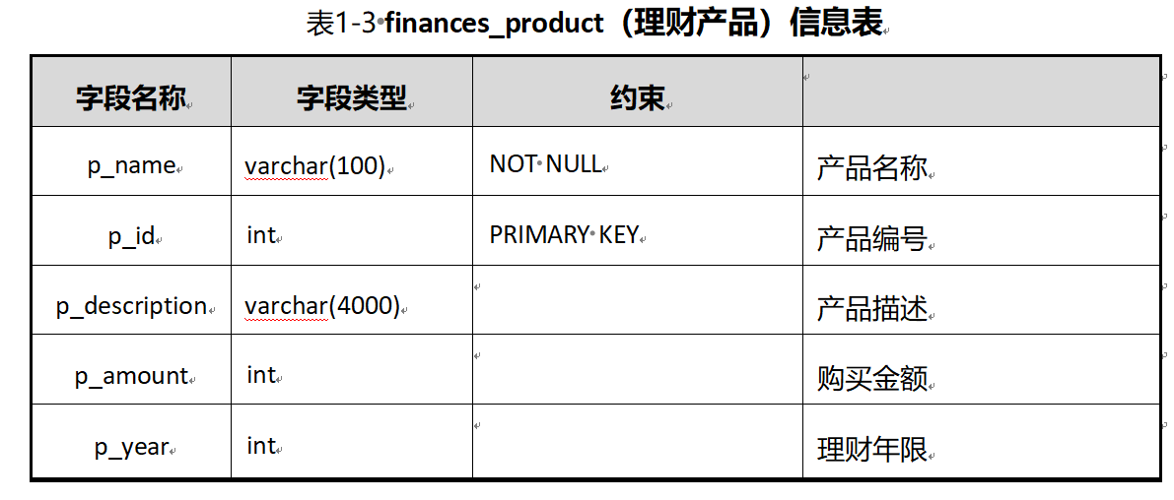
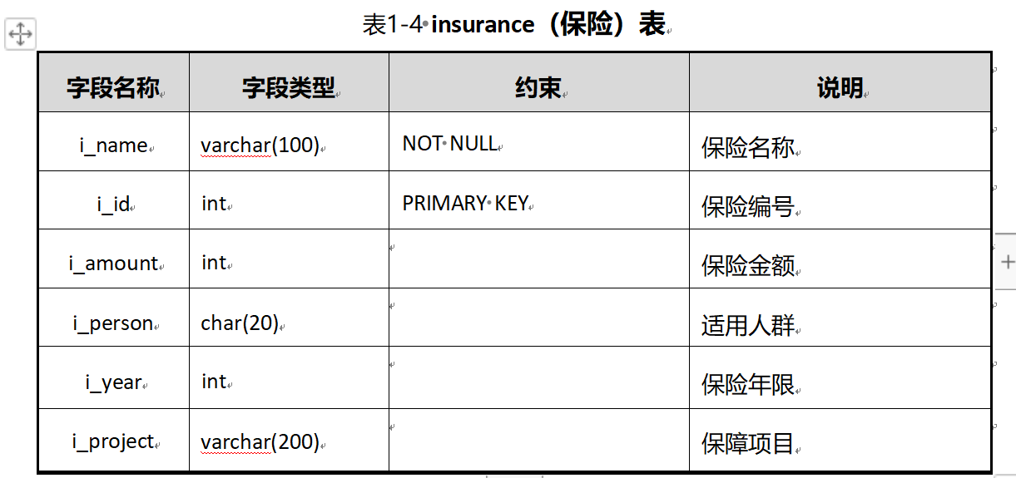
数据库设计-逻辑结构设计（直接建表）

Slide 31
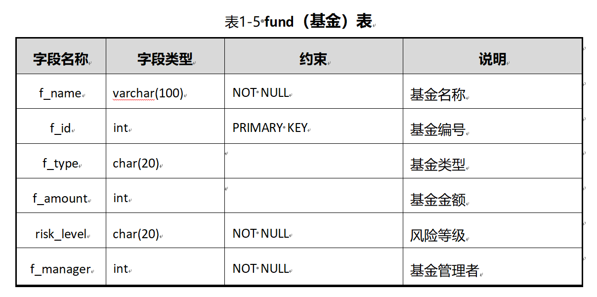
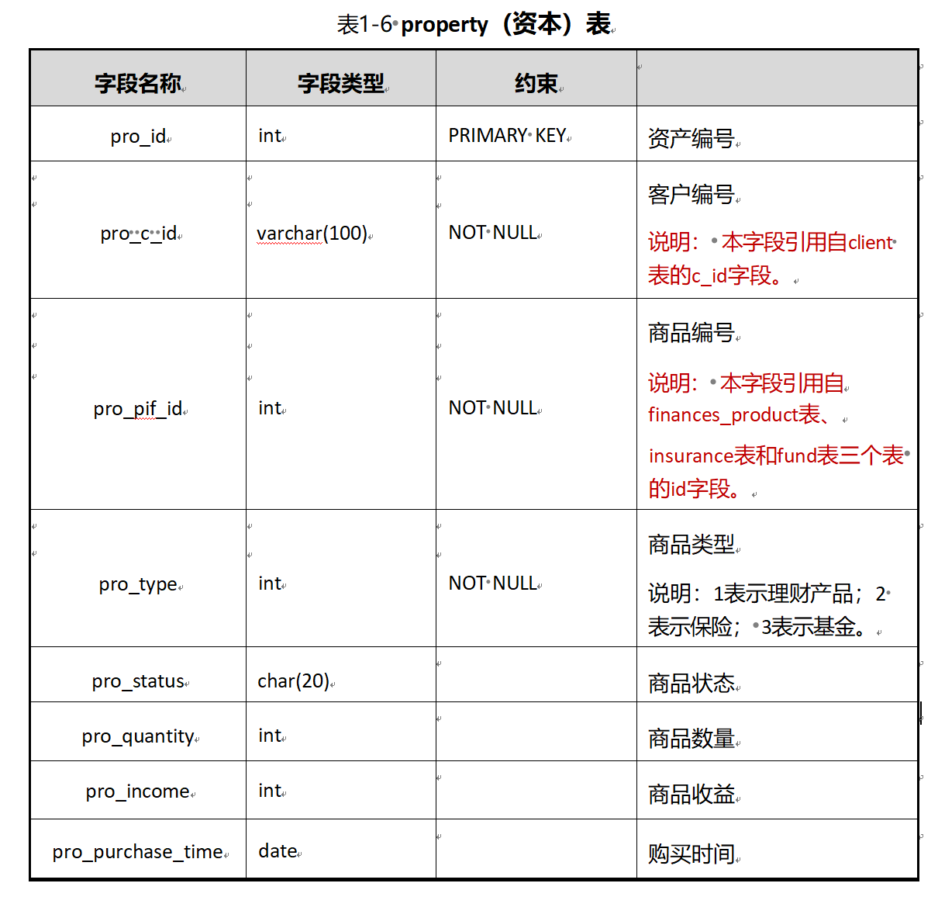
数据库设计-逻辑结构设计（直接建表）

Slide 32
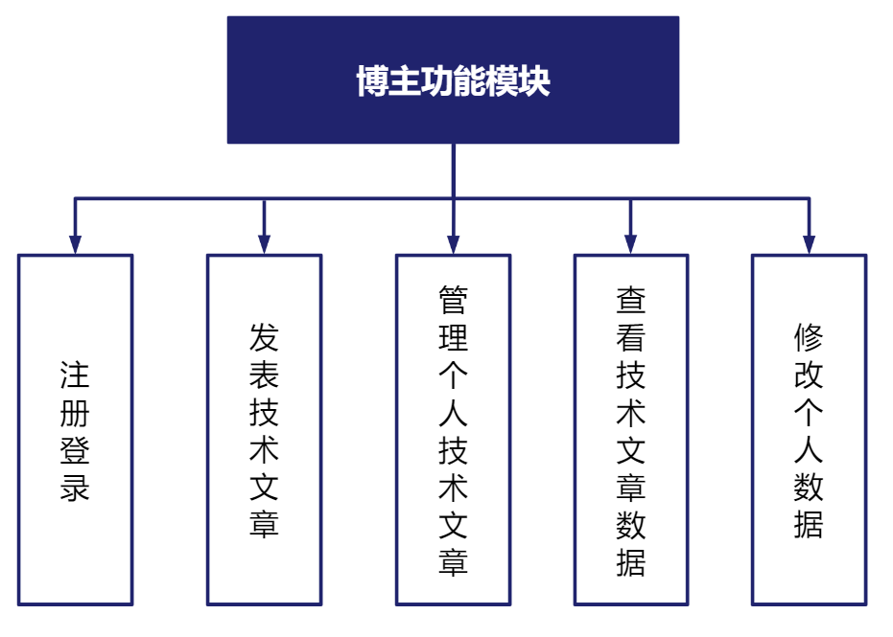
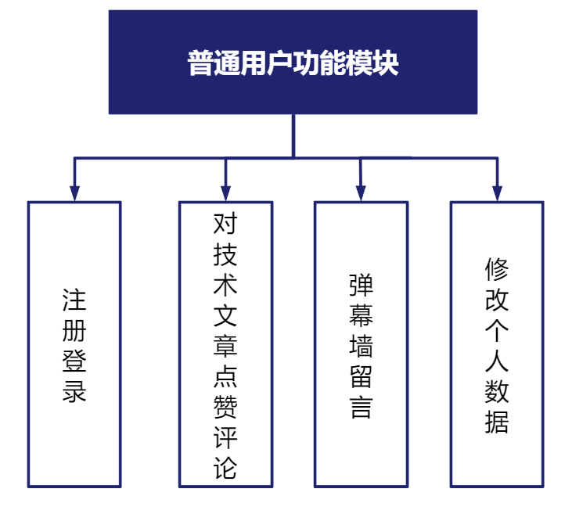
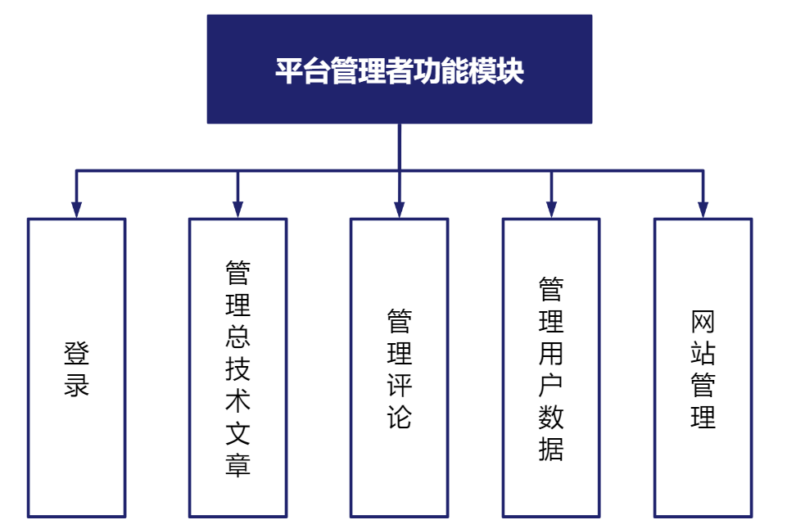
数据库设计-需求分析
例2：博主论坛类系统
系统功能要求
● 项目中的功能模块从用户角度划分可以分为三大模块，即博主功能模块，普通用户功能模块，平台管理者功能模块。每个功能模块有功能复用的地方，也有区别于其他功能模块的地方。

Slide 33
数据库设计-需求分析
例2：博主论坛类系统
系统功能要求
1.博主用户登录功能（博主可以通过输入邮箱号密码或借助第三方平台的用户信息登录）。
2.博主用户注册功能（博主使用邮箱号通过平台发送邮箱验证码注册）。
3.发表技术文章（博主通过后台管理网站编写并发表技术文章）。
4.管理个人技术文章（博主可以管理本人已经发布的技术文章）。
5.查看技术文章数据（博主登录后台管理页面可以查看本人技术文章的相关数据，包括文章总数、总浏览量、文章关键词等）。
6.修改个人信息（博主在登录前台页面后可以在个人中心页面下修改本账号相关信息）。
7.普通用户注册登录（与博主用户相似）。
8.点赞评论功能（普通用户可以对欣赏的技术文章进行点赞评论）。
9.弹幕墙留言（普通用户可以在平台的弹幕墙留下携带用户头像和名称的留言弹幕）。
10.普通用户修改个人信息（与博主用户相似）。
11.平台管理者登录（平台管理者不可注册只可由平台授予权限，只能在管理平台登录）。
12.管理总技术文章（平台管理者通过后台可以管理所以技术文章，可以修改具体内容、删除技术文章、下架技术文章、置顶技术文章、推荐技术文章）。
13.评论管理（平台管理者通过后台可以删除违法评论）。
14.管理用户数据（平台管理者通过后台可以查询、修改用户信息或对违反平台条例的用户进行封禁）。
15.平台信息管理功能（平台管理者通过管理平台，可以修改平台前台页面内动态展示的数据或者重要信息，例如：首页展示、平台信息简介等）。

Slide 34
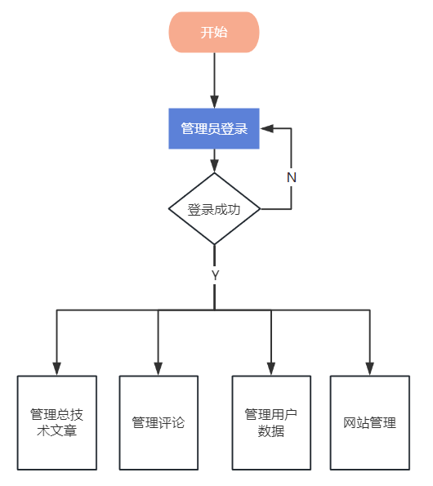
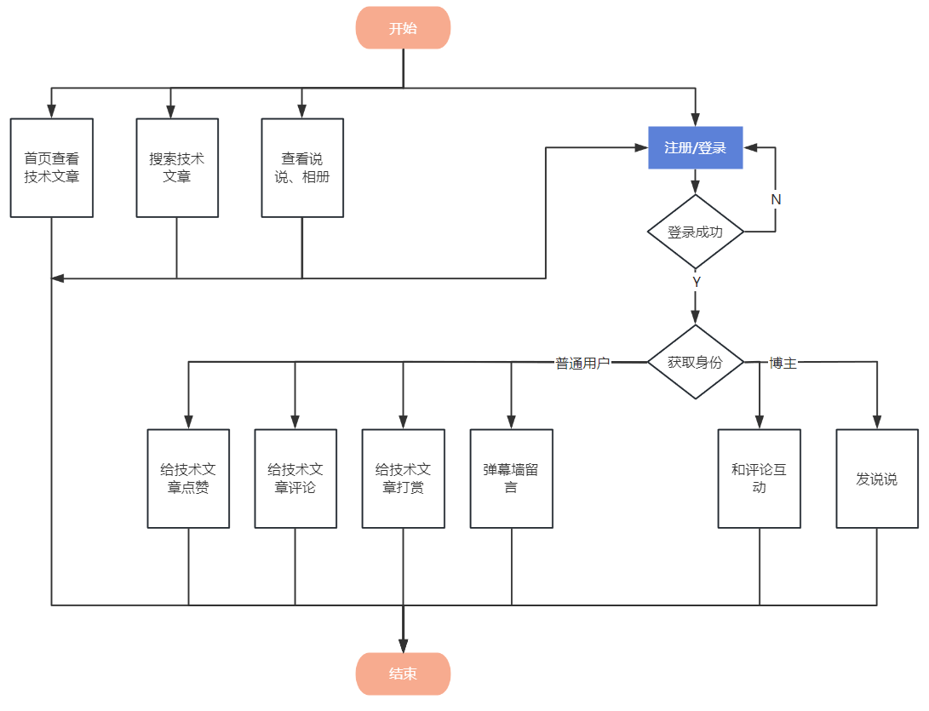
数据库设计-需求分析
例2：博主论坛类系统
系统功能要求
Web后台管理端详细设计
Web前台页面详细设计

Slide 35
数据库设计-需求分析
例2：博主论坛类系统
数据库需求分析
首先依据项目已有的功能模块进行详细考量，再依据现有的技术栈进行分析，可以将数据库所要落地保存的信息大致分为下面七个版块：
1.用户板块：用于描述用户注册的个人账号以及个人账号所相关联的一系列信息，例如：用户名、生日日期、密码、邮箱号、登录IP、个人简介等。
2.权限板块：用于描述各个角色的权限，例如：管理员权限可以修改平台信息、博主权限可以修改本人的技术文章等。
3.技术文章板块：用于描述技术文章的详细信息，例如：技术文章名称，作者ID、分类ID、文章标题、文章内容、是否原创等。
4.评论留言板块：用于描述留言墙的留言信息以及用户对技术文章的评论相关信息，例如：类型、评论时间、是否通过等。
5.相册板块：用于描述博主在平台上传的照片的详细信息，例如：照片名、照片链接、照片描述、所属相册等。
6.平台系统参数板块：用于描述平台系统性的全局配置信息或者需要在前台页面展示的信息，例如：是否开启第三方登录、是否开启打赏、平台简介等。
7.日志信息记录板块：用于实时记录平台产生的日志信息，例如：错误操作信息、定时任务执行信息、用户登录信息等。
本项目共构建18个实体，即操作日志、说说、用户、分类、角色、定时任务、友链、照片、权限、技术文章、文件、留言、评论、相册、系统参数、异常日志。概念实体化如图E-R图所示。

Slide 36
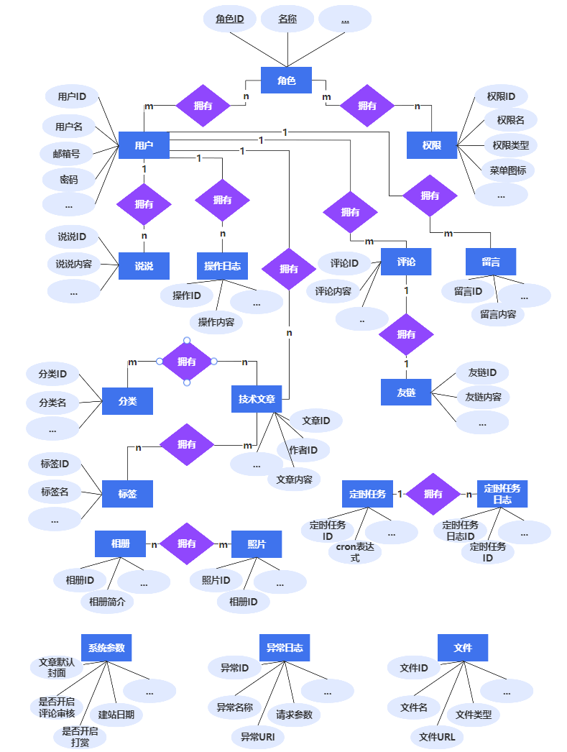
数据库设计-需求分析
例2：博主论坛类系统

Slide 37
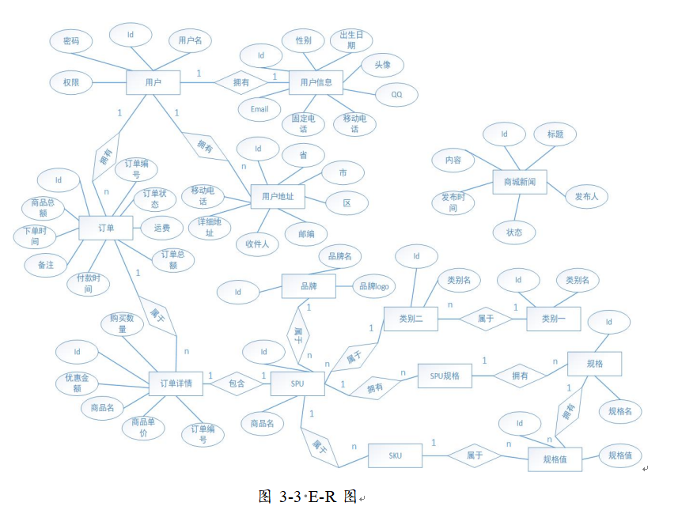
数据库设计
例3.网上商城的数据库设计

Slide 38
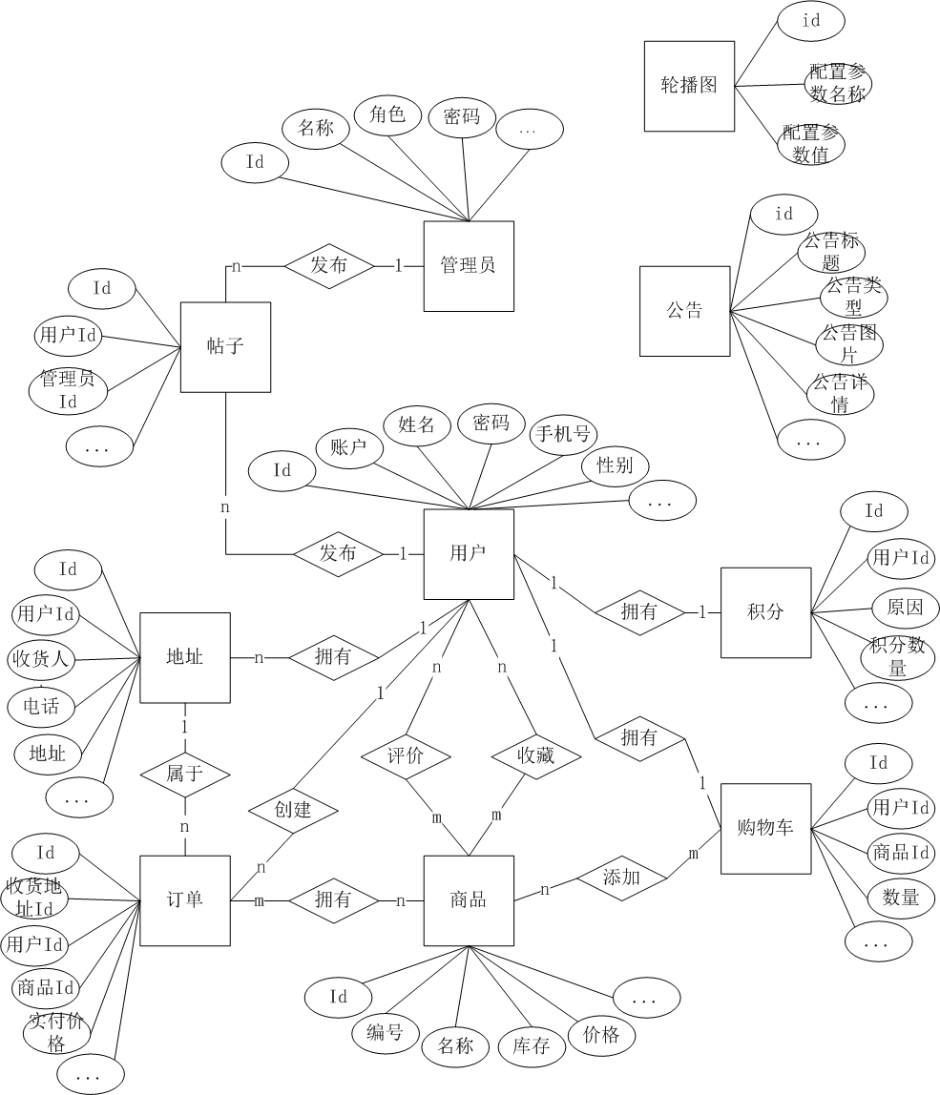
数据库设计
例3.网上商城的数据库设计

Slide 39
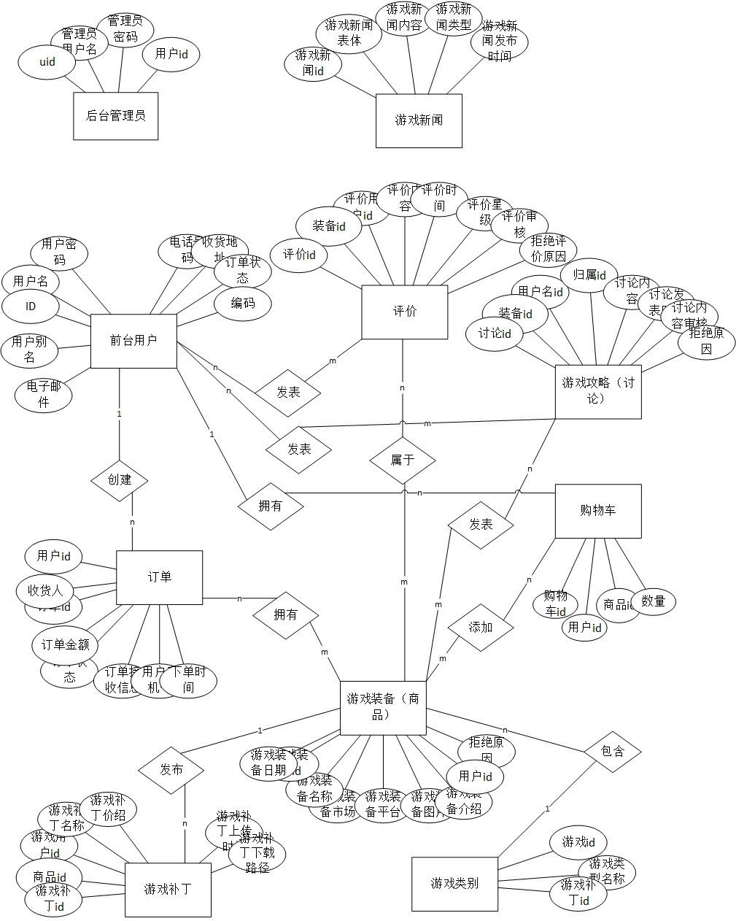
数据库设计
例3.网上商城的数据库设计

Slide 40
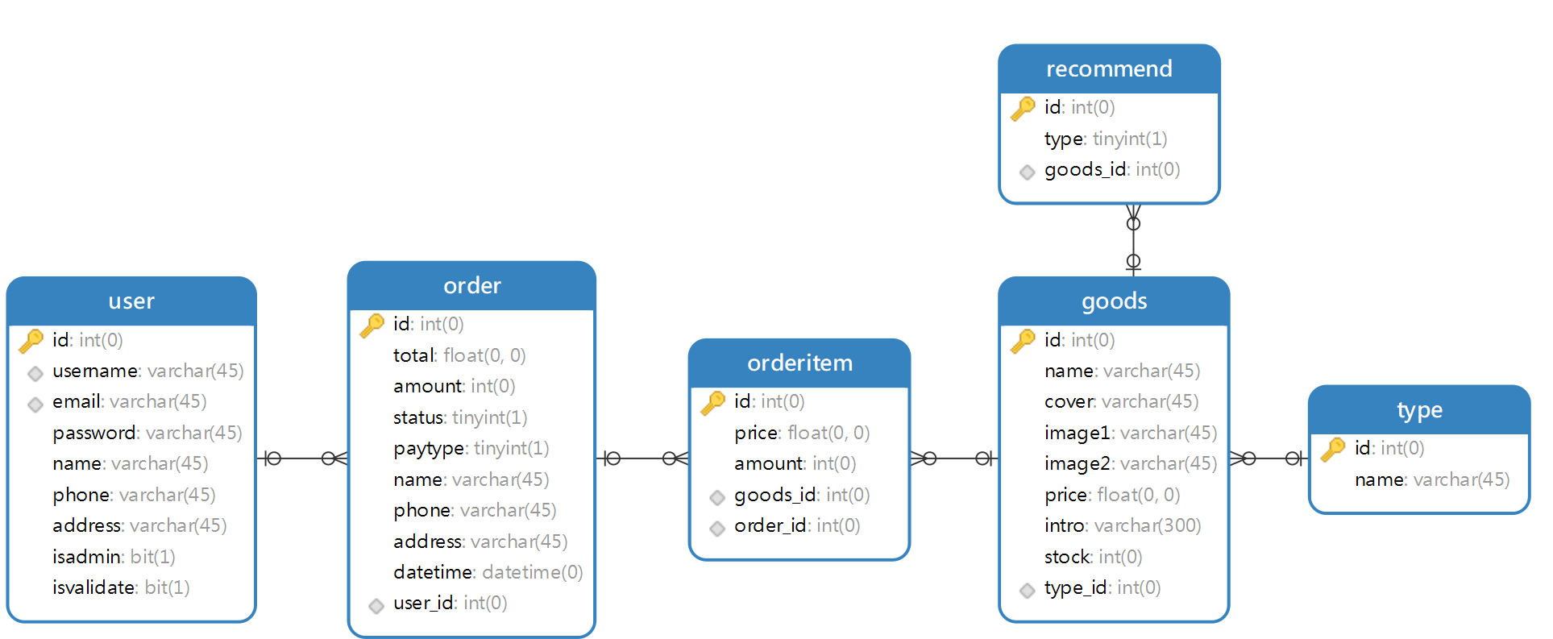
数据库设计
例3.网上蛋糕商城的数据库设计
用户（id，用户名，姓名，邮箱，密码，电话，地址，是否是管理员，用户状态）
商品（id，名称，价格，分类，详情，描述，库存，图片地址，类型）
订单（id，用户id，订单日期，用户地址，用户电话，支付方式，
支付状态，商品数量，商品总额）
订单项（id，商品id，订单id，价格，数量）

Slide 41
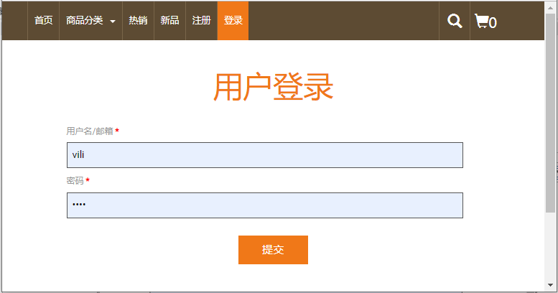
数据库设计
问题1、为什么购买商品必须登录
登录能获得一个用户信息（id，用户名，姓名，邮箱，密码，电话，地址，是否是管理员，用户状态）
订单（id，用户id，订单日期，用户地址，用户电话，支付方式，支付状态，商品数量，商品总额）
订单项（id，商品id，订单id，价格，数量）
因为：订单里面需要用户信息

Slide 42
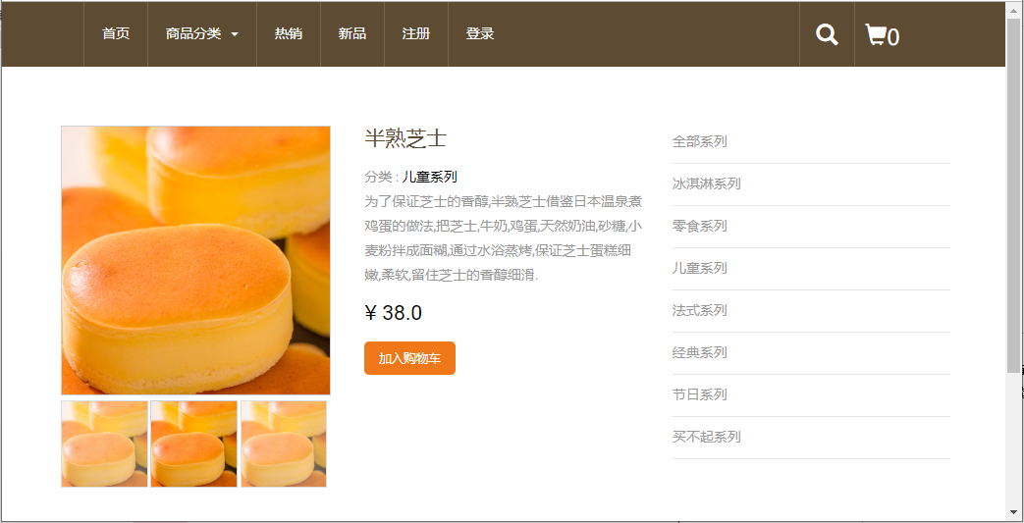
数据库设计
提交订单时，仅把商品id拿到即可
商品：id，名称，价格，分类，详情，描述，库存，图片地址，类型

Slide 43
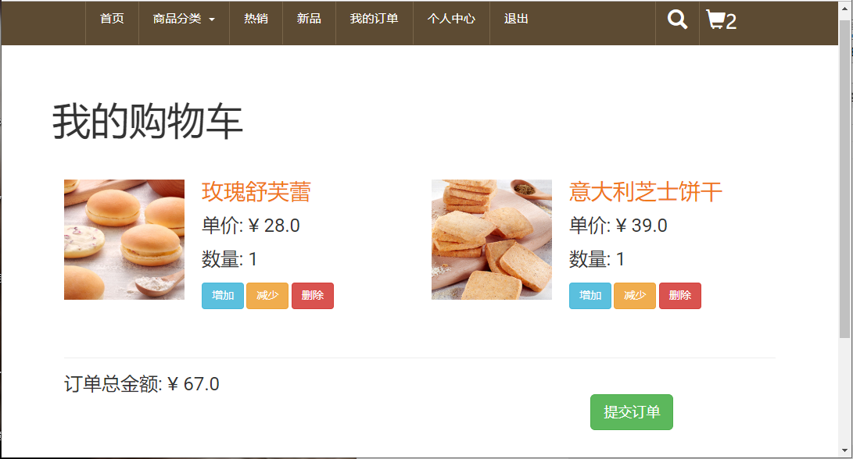
数据库设计
商品（id，名称，价格，分类，详情，描述，库存，图片地址，类型）
订单（id，用户id，订单日期，用户地址，用户电话，支付方式，支付状态，商品数量，商品总额）
订单项（id，商品id，订单id，价格，数量）

Slide 44
数据库设计
学生设计的数据库没有按照上述规则设计，出现大量冗余数据
例如：基于SpringBoot的牙医门诊预约系统的设计与实现

Slide 45
数据库设计-逻辑结构设计
触发器设计
建立视图

Slide 46
数据库设计-逻辑结构设计
触发器设计
部分表之间数据关联如下：
(1)点赞表(thumb)数据依赖于评论表(answer)
(2)评论表(answer)数据依赖于话题表(topic)
(3)评论表(answer)字段thumb_up_count和thumb_down_count值随点赞表(thumb)的变化而变化。
(4)每当话题表删除时，需要删除评论表，点赞表，收藏表这三表级联相关的值。
将这部分业务逻辑交由触发器处理，可以简化以上复杂的数据关联操作，减少服务器与数据库的交互查询次数以提升服务器性能。触发器具体实现如下：

Slide 47
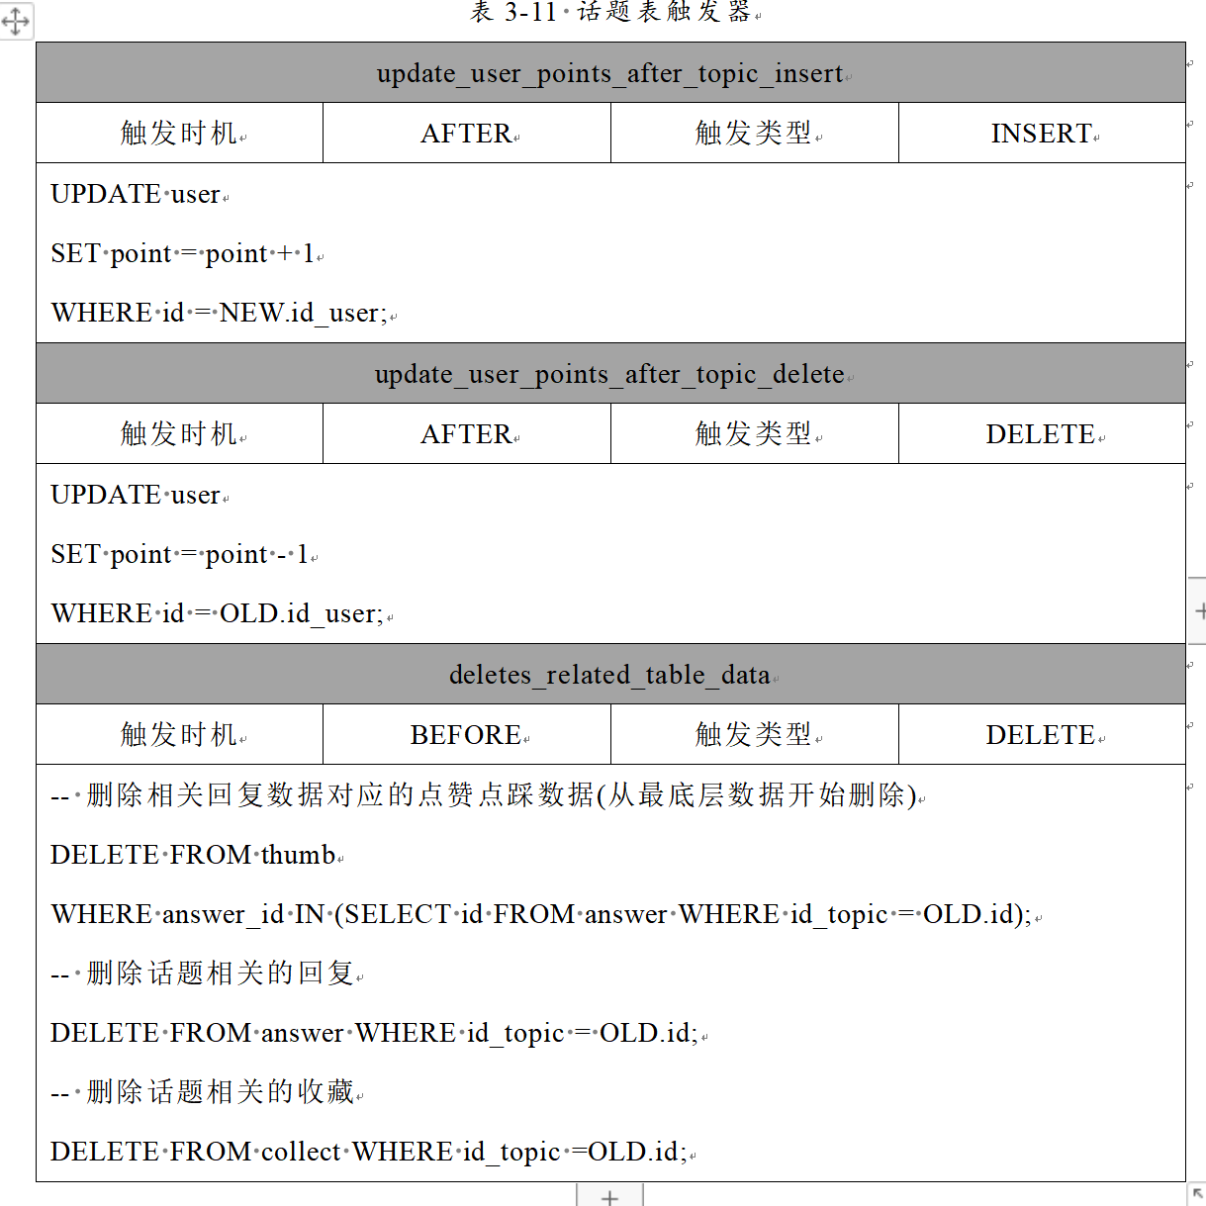
数据库设计-逻辑结构设计

Slide 48
数据库设计-物理结构设计
数据库的物理结构：数据库在物理设备上的存储结构与存取方法称为数据库的物理结构，它依赖于选定的数据库管理系统。
数据库的物理设计：为一个给定的逻辑数据模型选取一个最适合应用要求的物理结构的过程，就是数据库的物理设计。
数据库物理设计的步骤：
①确定数据库的物理结构，在关系数据库中主要指存取方法和存储结构;
②对物理结构进行评价，评价的重点是时间和空间效率；若评价结果满足原设计要求，则可进入到物理实施阶段。否则，就需要重新设计或修改物理结构，有时甚至要返回逻辑设计阶段修改数据模型。

Slide 49
THANKS
不足之处恳请各位老师批评指正！

